Slide 2
BASI DI DATI
Progettazione Avanzata: Gerarchie

Slide 3
Gerarchie
Le gerarchie sono costituite da insiemi di entità tra le quali esistono associazioni di tipo gerarchico
gli elementi delle entità a livello inferiore sono un sottoinsieme degli elementi delle entità a livello superiore
Le entità a livello inferiore ereditano tutte le proprietà e le associazioni delle entità a livello superiore (non viceversa)

Slide 4
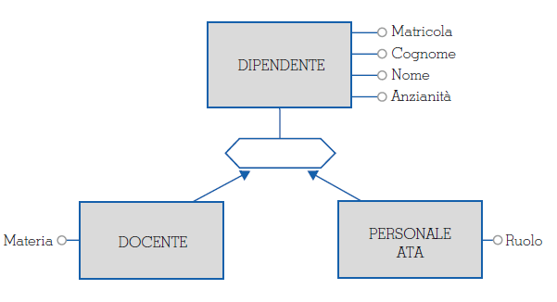
Gerarchia

Slide 5
Gerarchie
Una gerarchia si dice completa se per ogni elemento delle entità a livello superiore esiste almeno un elemento corrispondente di una delle entità a livello inferiore
se ciò non si verifica, si dice non completa.
Una gerarchia si dice esclusiva se per ogni elemento delle entità a livello superiore esiste al più un elemento corrispondente di una delle entità a livello inferiore.

Slide 6
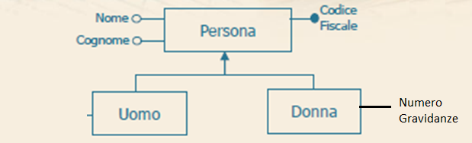
Gerarchia di Generalizzazione
Quando una gerarchia è esclusiva e completa prende il nome di gerarchia di generalizzazione o gerarchia ISA.
E’ una gerarchia completa poiché per ogni elemento delle entità a livello superiore esiste un elemento corrispondente di una delle entità a livello inferiore

Slide 7

Gerarchia di Generalizzazione
Descrive un collegamento logico tra un’entità E, e una o più entità E1, E2,…, En, in cui E comprende come casi particolari E1, E2,…, En
E, detta entità padre, è una generalizzazione di E1, E2,…, En
E1, E2,…, En , dette entità figlie, sono una specializzazione di E

Slide 8
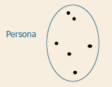
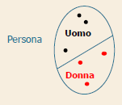
Esempio di generalizzazione

Slide 9
Generalizzazione
Ogni occorrenza di un’entità figlia è anche un’occorrenza dell’entità padre
Ogni proprietà dell’entità padre (attributi, identificatori, associazioni, altre generalizzazioni) è anche una proprietà di ogni entità figlia proprietà nota come ereditarietà
Un’entità può essere coinvolta in più generalizzazioni diverse

Slide 10
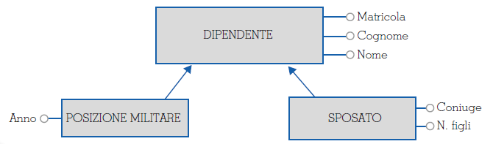
Gerarchie di Subset
Si chiamano gerarchie di subset quelle non esclusive e non complete

Slide 11
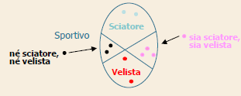
Esempio di subset
Sportivo
Cognome
Nome
Ruolo
Velista
Sciatore
Specialità

Slide 12
Esempi non corretti
Gravidanze (0,1)
PERSONA
CF
Cognome
DONNA
UOMO
Nome
Nome

Slide 13
Esempi non corretti
Gravidanze (0,1)
PERSONA
CF
Cognome
Nome
DONNA
UOMO

